Slide 1
第三节 莫言
第六章 2000年以来的文学

Slide 2
诺贝尔文学奖颁奖词
他“生动地向我们展示了一个被人遗忘的农民世界，虽然无情但又充满了愉悦的无私”；“中国20世纪的疾苦从来都没有被如此直白地描写：英雄、情侣、虐待者、匪徒——特别是2000年以后，莫言创作的艺术追求更趋于自觉。从题材到语言，特别是坚强的、不屈不挠的母亲们。”

Slide 3
农村生活题材是莫言小说艺术的根本源泉，莫言的小说世界在某种意义上是作家通过各种叙述人回忆农村生活而建立的想象空间。
魔幻现实主义给他带来的不应该仅仅是魔幻的形式，更应该激活他对故乡民间文学资源和文学传统的调用，发现真正属于自己的文学世界和语言风格。
莫言一直坚持自觉、不断的艺术探索，实现了民族特色与现代艺术的高度融合。

Slide 4
中篇《怀抱鲜花的女人》采取了通俗小说中艳情的路数，不乏荒诞、传奇的色彩，但它揭示的是人在欲望驱使下的追求和被这种欲望的占据与控制，人的理性和社会规范与人的自然、淳朴的本能和欲望之间的尖锐冲突。
莫言的长篇《丰乳肥臀》即是以不无夸张的笔墨塑造了一个母亲的形象，而其传达的意味却超越于任何具体的母亲的形象。这个母亲的形象超越了具体的存在，而抽象为生命力与母性的礼赞和对自然的敬意，强调了生命的创造之于人类和宇宙的价值和意义。

Slide 5
《生死疲劳》更多地着墨于农村生活时，其对人性深处的温暖、对土地的热爱、对生命的执着的表现，成为小说叙事的内在动力，人的苦难经验化为倾诉与歌哭，抒写生命的庄严、宁静、祥和与尊严。
《檀香刑》中，残酷的凌迟与檀香刑的描绘令一般人的心理难以承受，作家不啻是让他的人物在尖利的锋刃上展示各自的人生，令每一个人物成为一种灵魂的符号；猫腔则作为抑制不住的歌唱、一种欢乐的生活形态、一种超然于具体的悲欢之上的想象，让人性的展示有了一个舒展的空间。

Slide 6
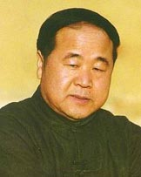
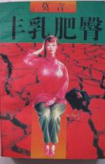
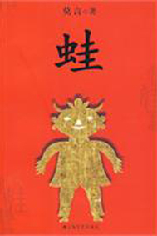
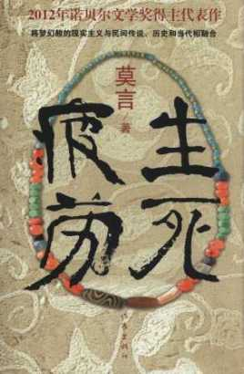
《蛙》围绕着生命过程中的种种矛盾，揭示了人心与人性的复杂微妙、身不由己的状态。
莫言 《丰乳肥臀》 《蛙》 《生死疲劳》

